Slide 1
Vergleich dreier Textanalyse-Modelle (BoW, TF-IDF, SBERT) zur automatischen Sentiment-Erkennung in Schweizer Mundart-Chatnachrichten
Zwischenpräsentation
24.10.2025 | Raphael Weiss

Slide 2
Wie gut schneiden BoW, TF-IDF und SBERT bei der Sentimentanalyse von Mundart-Chatnachrichten ab?
Oder: Welches Modell versteht:
jo, mega guet… 🙄

Slide 3
Agenda
Ziel & Datensatz
Modelle
Deskriptive Analyse
Meine Erwartungen
Modellevaluation
Visualisierung (PCA+KMeans, 3D)
Demo (Interaktive Eingabe)
Key-Findings und mögliche Verbesserungen
Notes:
Fokus: klare Story, visuelle Vergleiche, praxisnahe Interpretation.

Slide 4
Ziel & Datensatz
Ziel
Textklassifikation (negativ/neutral/positiv) für Schweizer Mundart Chatnachrichten
Vergleich:
BoW + LR (mit Preprocessing)
TF‑IDF + LR (mit Uni- und Bigram und Preprocessing)
SBERT + LR (mit paraphrase‑multilingual‑MiniLM‑L12‑v2)
Datensatz
CSV: mundart_chat.csv (Spalten: text, label)
600 Zeilen
hammer 😍, positiv
mega blööd 👎, negativ
maal luege, neutral
solala, neutral
richhitg nice 🎉, positiv
so huere pienlich 😤, negativ
Train/Test-Split: 75/25
Notes:
Nenne Besonderheiten: Umlaute/Tokenisierung; Dialekt-Varianz; kleine Datensätze.

Slide 5
Modelle
BoW («Bag of Words»)
Methode, die zählt, wie oft Wörter (oder N-Gamme) in einem Datensatz (hier: alle Chatnachrichten) vorkommen, unabhängig vom Kontext
TF-IDF («Term Frequency Inverse Document Frequency»
Baut auf BoW auf und gewichtet die Wörter (oder N-Gramme) zusätzlich nach ihrer Wichtigkeit im Datensatz (hier: alle Chatnachrichten)
SBERT («Sentence Bidirectional Encoder Representations from Transformers»)
Vortrainiertes neuronales Sprachmodell, das darauf optimiert ist, ganze Sätze oder Texte als semantische Vektoren (Embeddings) darzustellen
(multinomiale) logistische Regression als Klassifikator
Notes:
Nenne Besonderheiten: Umlaute/Tokenisierung; Dialekt-Varianz; kleine Datensätze.

Slide 6
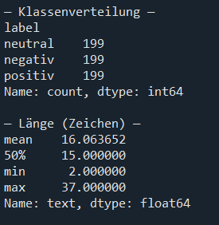
Deskriptive Analyse
Notes:
Nenne Besonderheiten: Umlaute/Tokenisierung; Dialekt-Varianz; kleine Datensätze.

Slide 7
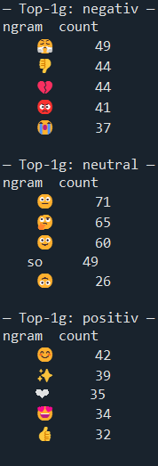
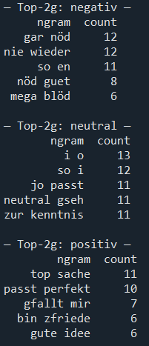
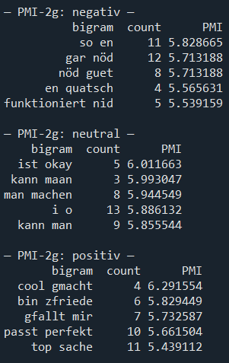
Deskriptive Analyse
PMI: Pointwise Mutual Information / Wie stark Wörter gemeinsam auftreten, verglichen mit Zufall
Notes:
Nenne Besonderheiten: Umlaute/Tokenisierung; Dialekt-Varianz; kleine Datensätze.

Slide 8
Meine Erwartungen (gemäss Theorie☺)
 | BoW | TF‑IDF (mit Bigram) | SBERT
Klare Keywords | ✅ stark | ✅ stark | ✅ stark
Viele Füllwörter | ⚠️ schwächer | ✅ stark | ✅ stark
Synonyme/Paraphrasen | ⚠️ teils, da hier mit Dialekt-Mapping | ⚠️ teils, da hier mit Dialekt-Mapping | ✅ stark (auch ohne Dialekt-Mapping)
Negationen („nicht gut“) | ❌ schwach, da hier kein Bigram | ⚠️ teils, da hier Bigram | ✅ stark
Rechtschreibfehler / Elongation | ❌ schwach, braucht Vorkommen | ⚠️ teils (dank Bigram) | ✅ robust
Emojis als Signal | ⚠️ teils, braucht Vorkommen | ⚠️ etwas besser (dank Gewichtung) | ✅ robust
kurze Fragmente (1–3 Wörter) | ✅ stark | ✅ stark | ⚠️ teils schwächer, da keine Satzstruktur
Notes:
Nenne Besonderheiten: Umlaute/Tokenisierung; Dialekt-Varianz; kleine Datensätze.

Slide 9
Modelevaluation
Modell | Accuracy | Kommentar
BoW + LogisticRegression | 0.986 | Nahezu perfekt – lernt klare Wörter, aber wohl overfit, viele Wiederholungen im Datensatz
TF‑IDF + LogisticRegression | 0.993 | Ebenfalls sehr stark, leicht robuster durch Gewichtung.
SBERT + LogisticRegression | 0.920 | Semantisch robust, aber niedrigere Scores (realistischer).
Notes:
Nenne Besonderheiten: Umlaute/Tokenisierung; Dialekt-Varianz; kleine Datensätze.

Slide 10
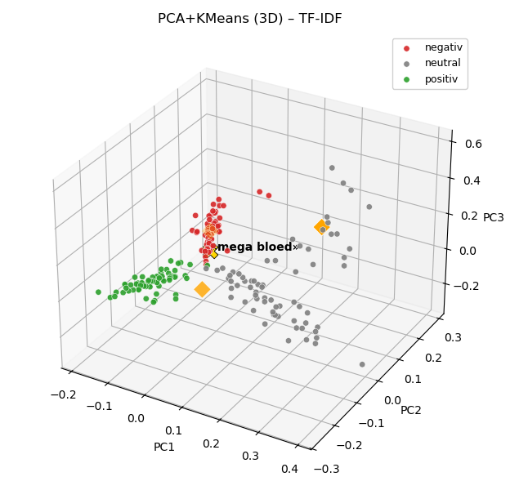
Visualisierung
Notes:
Nenne Besonderheiten: Umlaute/Tokenisierung; Dialekt-Varianz; kleine Datensätze.

Slide 11
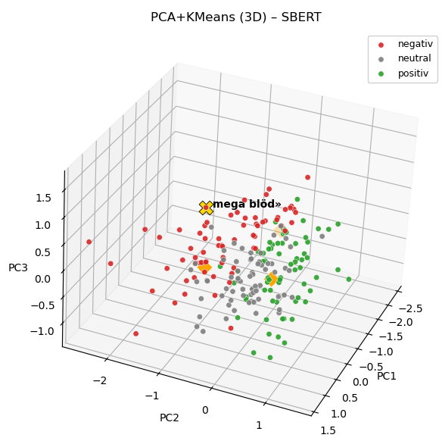
Visualisierung
Notes:
Nenne Besonderheiten: Umlaute/Tokenisierung; Dialekt-Varianz; kleine Datensätze.

Slide 12
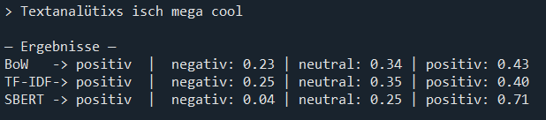
Demo
Notes:
Nenne Besonderheiten: Umlaute/Tokenisierung; Dialekt-Varianz; kleine Datensätze.

Slide 13
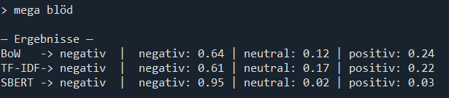
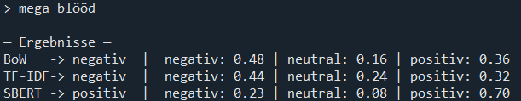
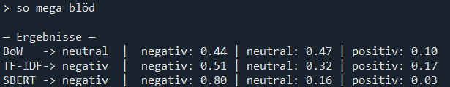
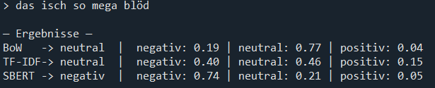
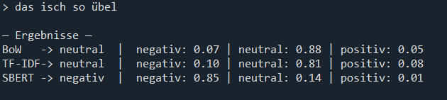
Demo
Notes:
Nenne Besonderheiten: Umlaute/Tokenisierung; Dialekt-Varianz; kleine Datensätze.

Slide 14
Key-Findings
BoW/TF‑IDF: überraschend stark bei kurzen Chatnachrichten
SBERT: robuster bei neuen Formulierungen / Wörtern (semantischer Transfer), aber Mühe bei kurzen Sätzen (fehlender Kontext)
Accuracy (99 %) ist nicht gleichbedeutend mit guter Generalisierung
Schwierigkeiten mit Mundart Chatnachrichten:
nicht standardisiert: „nöd“, „nid“, „ned“
mischt Dialekt, Hochdeutsch, Slang, Englisch
drückt viel über Tonfall, Kontext und Ironie aus, insbesondere mit Emoji. „jo, mega guet… 🙄“
Notes:
Schließe mit Empfehlung für produktiven Stack.

Slide 15
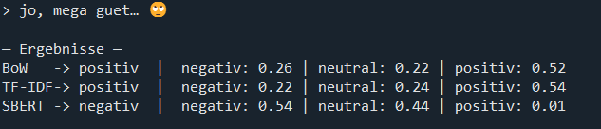
Key-Findings
Notes:
Schließe mit Empfehlung für produktiven Stack.

Slide 16
Verbesserungen
 | Hauptwirkung auf | Nutzen / Wirkung
Mehr (realistische) Daten & Kontext! | SBERT | Verbessert semantische Repräsentationen.
Vocabulary Growth Curve zur Validierung der Sprachvielfalt mit zunehmenden Daten Zipf’s Law zur Validierung der natürlichen Wortfrequenzverteilung
Stoppwort-Optimierung | BoW / TF‑IDF | Reduziert Rauschen, stärkt relevante Signale.
Bessere Normalisierung & Lemmatization, Dialekt-Mapping (auch für SBERT!) | alle | Erkennt Varianten & Schreibweisen besser.
Char‑n‑grams oder Subwords | BoW / TF‑IDF | Erhöht Robustheit bei Tippfehlern & Dialektformen
N‑Gram‑Optimierung (1–3) | BoW / TF‑IDF | Erkennt längere Phrasen & Negationen („nicht mega guet“)
Notes:
Nenne Besonderheiten: Umlaute/Tokenisierung; Dialekt-Varianz; kleine Datensätze.

